Slide 1

漢字
LESSON 9

Slide 2
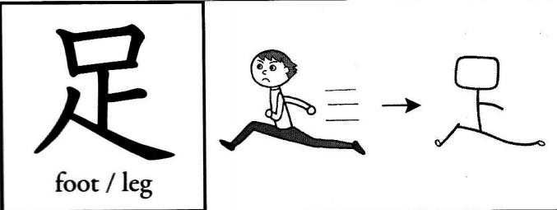
足
手
元
作
返
者
林
森
村
山
川
足
そく
～足
遠足
足音
あし
た・りる
た・す
(TÚC)

Slide 3
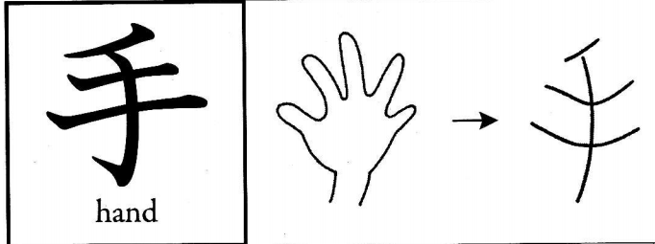
足
手
元
作
返
者
林
森
村
山
川
しゅ
手
歌手
お手洗い
切手
手伝う
手間
て
(THỦ)

Slide 4
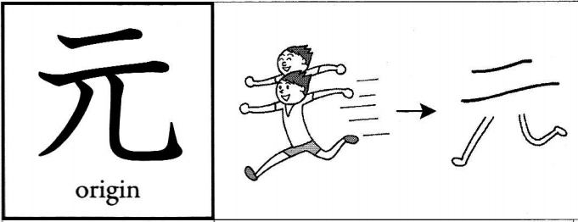
足
手
元
作
返
者
林
森
村
山
川
元
げん
元気
足元
元日
地元
もと
(NGUYÊN)

Slide 5
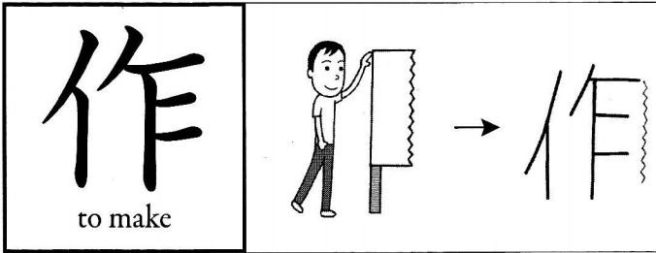
足
手
元
作
返
者
林
森
村
山
川
作
さく／さ
作品
名作
作家
手作り
作用
つく・る
(TÁC)

Slide 6
足
手
元
作
返
者
林
森
村
山
川
返
へん
返事
かえ・す
(PHẢN)

Slide 7
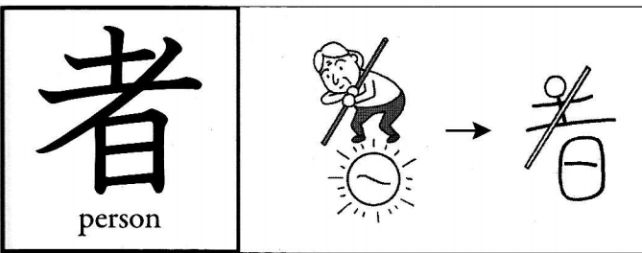
足
手
元
作
返
者
林
森
村
山
川
しゃ
者
読者
学者
作者
もの
(GIẢ)

Slide 8
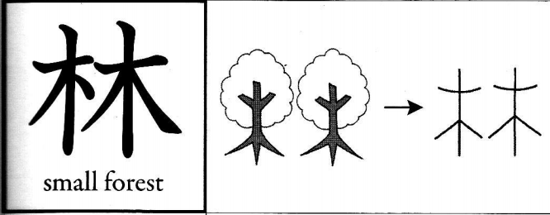
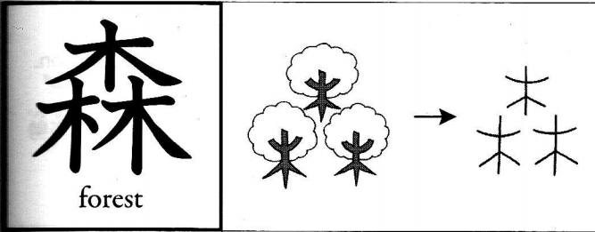
足
手
元
作
返
者
林
森
村
山
川
りん
しん
林
森
林業
林道
森林
はやし
もり
(LÂM)
(SÂM)

Slide 9
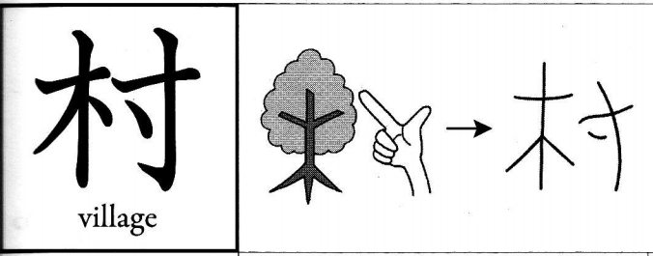
足
手
元
作
返
者
林
森
村
山
川
そん
村
村長
むら
(THÔN)

Slide 10
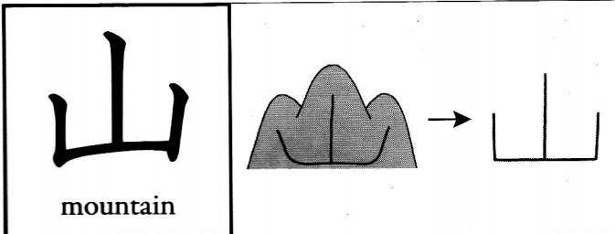
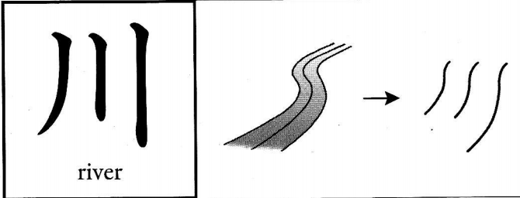
足
手
元
作
返
者
林
森
村
山
川
さん
せん
山
川
山地
山道
山火事
山林
火山
やま
かわ
(SƠN)
(XUYÊN)

Slide 11
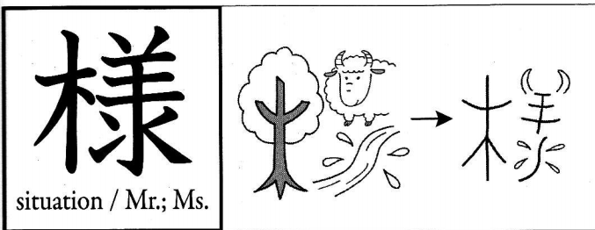
様
よう
～様
様子
さま
(DẠNG)

